Slide 1
9.Maisemat
Manner 4
GE 4

Slide 2
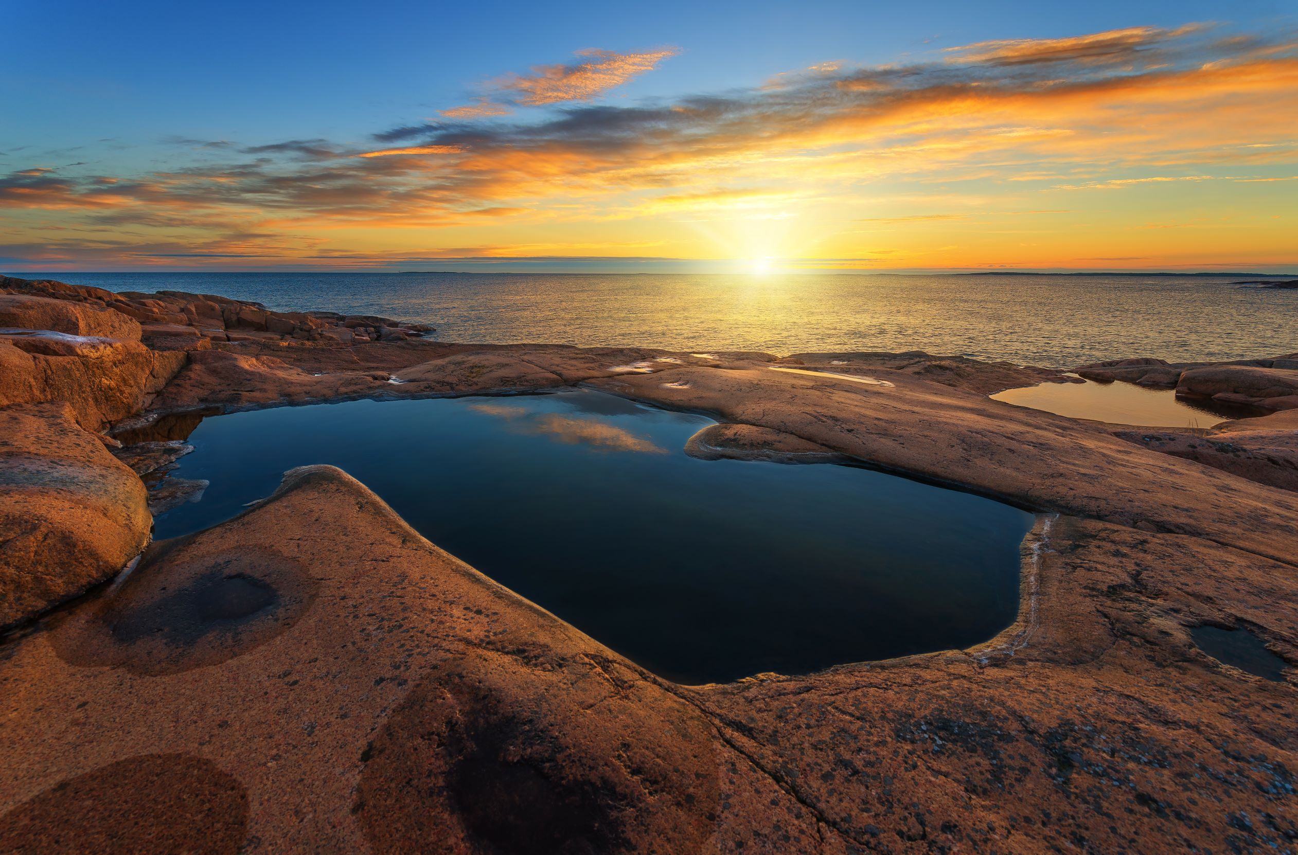
Maantieteessä maisemalla tarkoitetaan näköaistilla havaittua, usein melko laajaa näkymää, jonka katselija näkee ja kokee.
Samalla kun maisemaa tarkastellaan visuaalisena kokonaisuutena, voidaan myös selvittää, millaisista osista se koostuu, ja mitkä tekijät ovat vaikuttaneet niiden syntyyn.
9.1 Maisema on monikerroksellinen kokonaisuus, joka on syntynyt elottoman ja elollisen luonnon sekä ihmistoiminnan vaikutuksesta. Alueen maaperässä näkyvät niin kallio- ja maaperä, kasvillisuus ja ilmasto-olot kuin ihmisen toiminnan vaikutus ja historiakin. Saaristomereltä ja Ahvenanmaalta löytyy kallioisia luotoja ja pieniä saaria, joissa maisema on lähes puhtaasti luonnonmaisemaa. Geta, Ahvenanmaa.
Manner 4 Luku 9

Slide 3
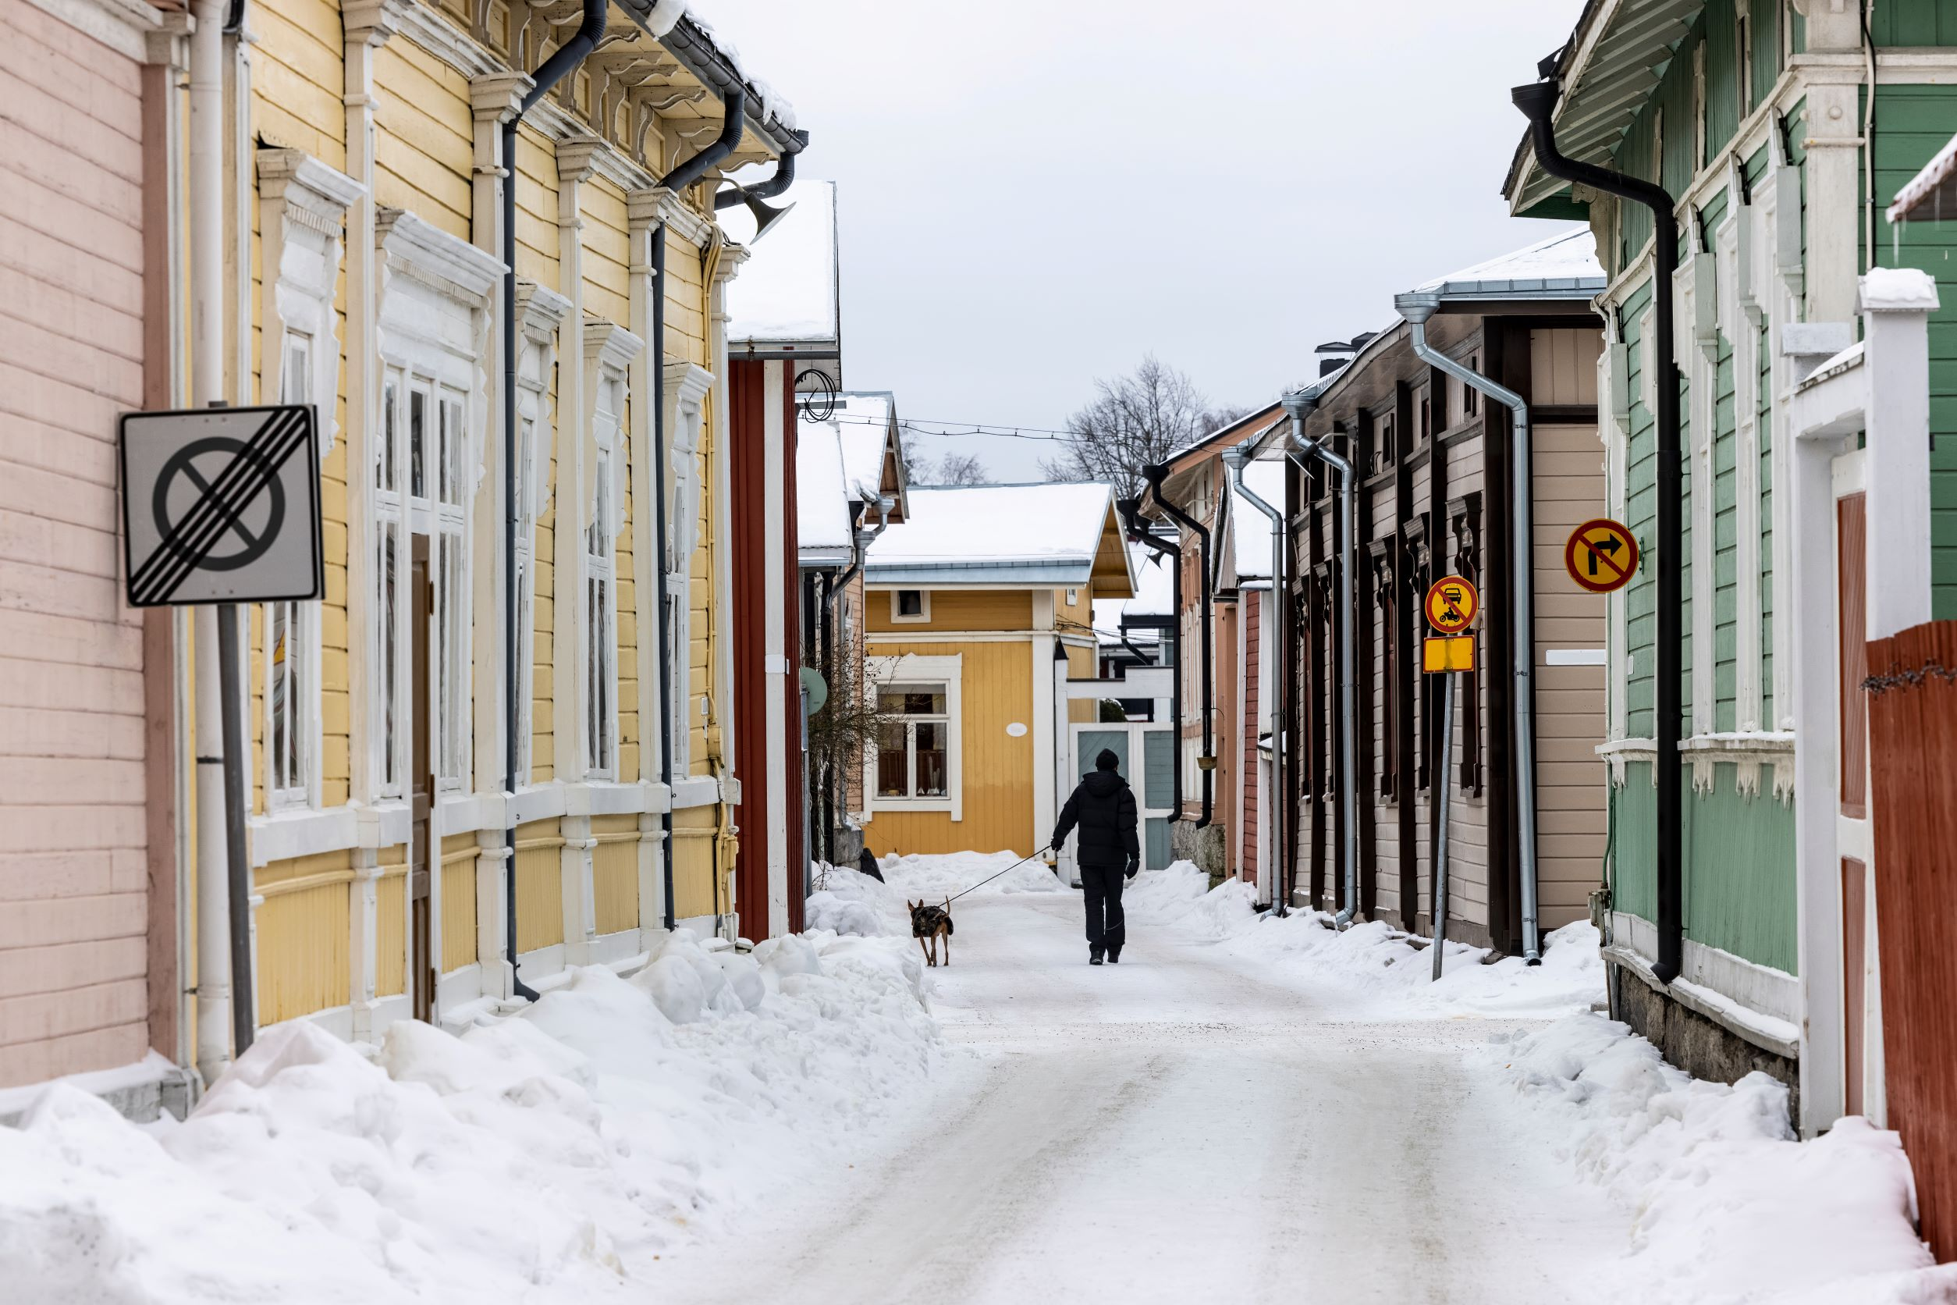
Maisema on kokemus, joka on jokaiselle yksilöllinen ja henkilökohtainen.
Maiseman kokemiseen vaikuttavat näkymän lisäksi kokijan tausta, aikaisemmat kokemukset ja mieltymykset.
9.2 Rauman vanha puutalokaupunginosa, niin sanottu Vanha Rauma, valittiin Unescon maailmanperintökohteeksi vuonna 1991. Myös Museovirasto pitää kohdetta merkittävänä suojelukohteena, sillä puutalokortteli on Pohjoismaiden laajin ja sillä on peruja aina keskiajalta saakka.
Manner 4 Luku 9

Slide 4
Kansallinen identiteetti tarkoittaa ihmisjoukon jakamia yhteisiä tapoja ja arvoja, jotka saavat yksilön tuntemaan kuuluvansa johonkin ihmisryhmään tai kansaan.
Perinnemaisema on perinteisten maankäyttötapojen synnyttämä maisematyyppi. Rakennetut perinnemaisemat ovat muinaisjäännöksiä tai historiallisia rakennuksia pihapiireineen.
9.3 Ruukit olivat Pohjoismaissa varhaisen teollisuuden tuotantoyksiköitä, joissa tuotettiin ja jalostettiin erilaisia raaka-aineita, kuten metallia ja puuta. Ruukit olivat usein omavaraisia, ja ne muodostivat tiiviin yhteisön, jossa oli muun muassa oma koulu, kirkko ja lääkäri. Osa ruukeista on niiden historiallisen arvon takia nimetty kansallismaisemaksi tai museoitu, kuten Fiskarsin rautaruukki Raaseporissa, joka aloitti toimintansa jo 1600-luvulla. Nykyään ruukin alueella toimii taiteilijoiden, käsityöläisten ja muotoilijoiden osuuskunta Onoma. Fiskars, Raasepori.
Manner 4 Luku 9

Slide 5
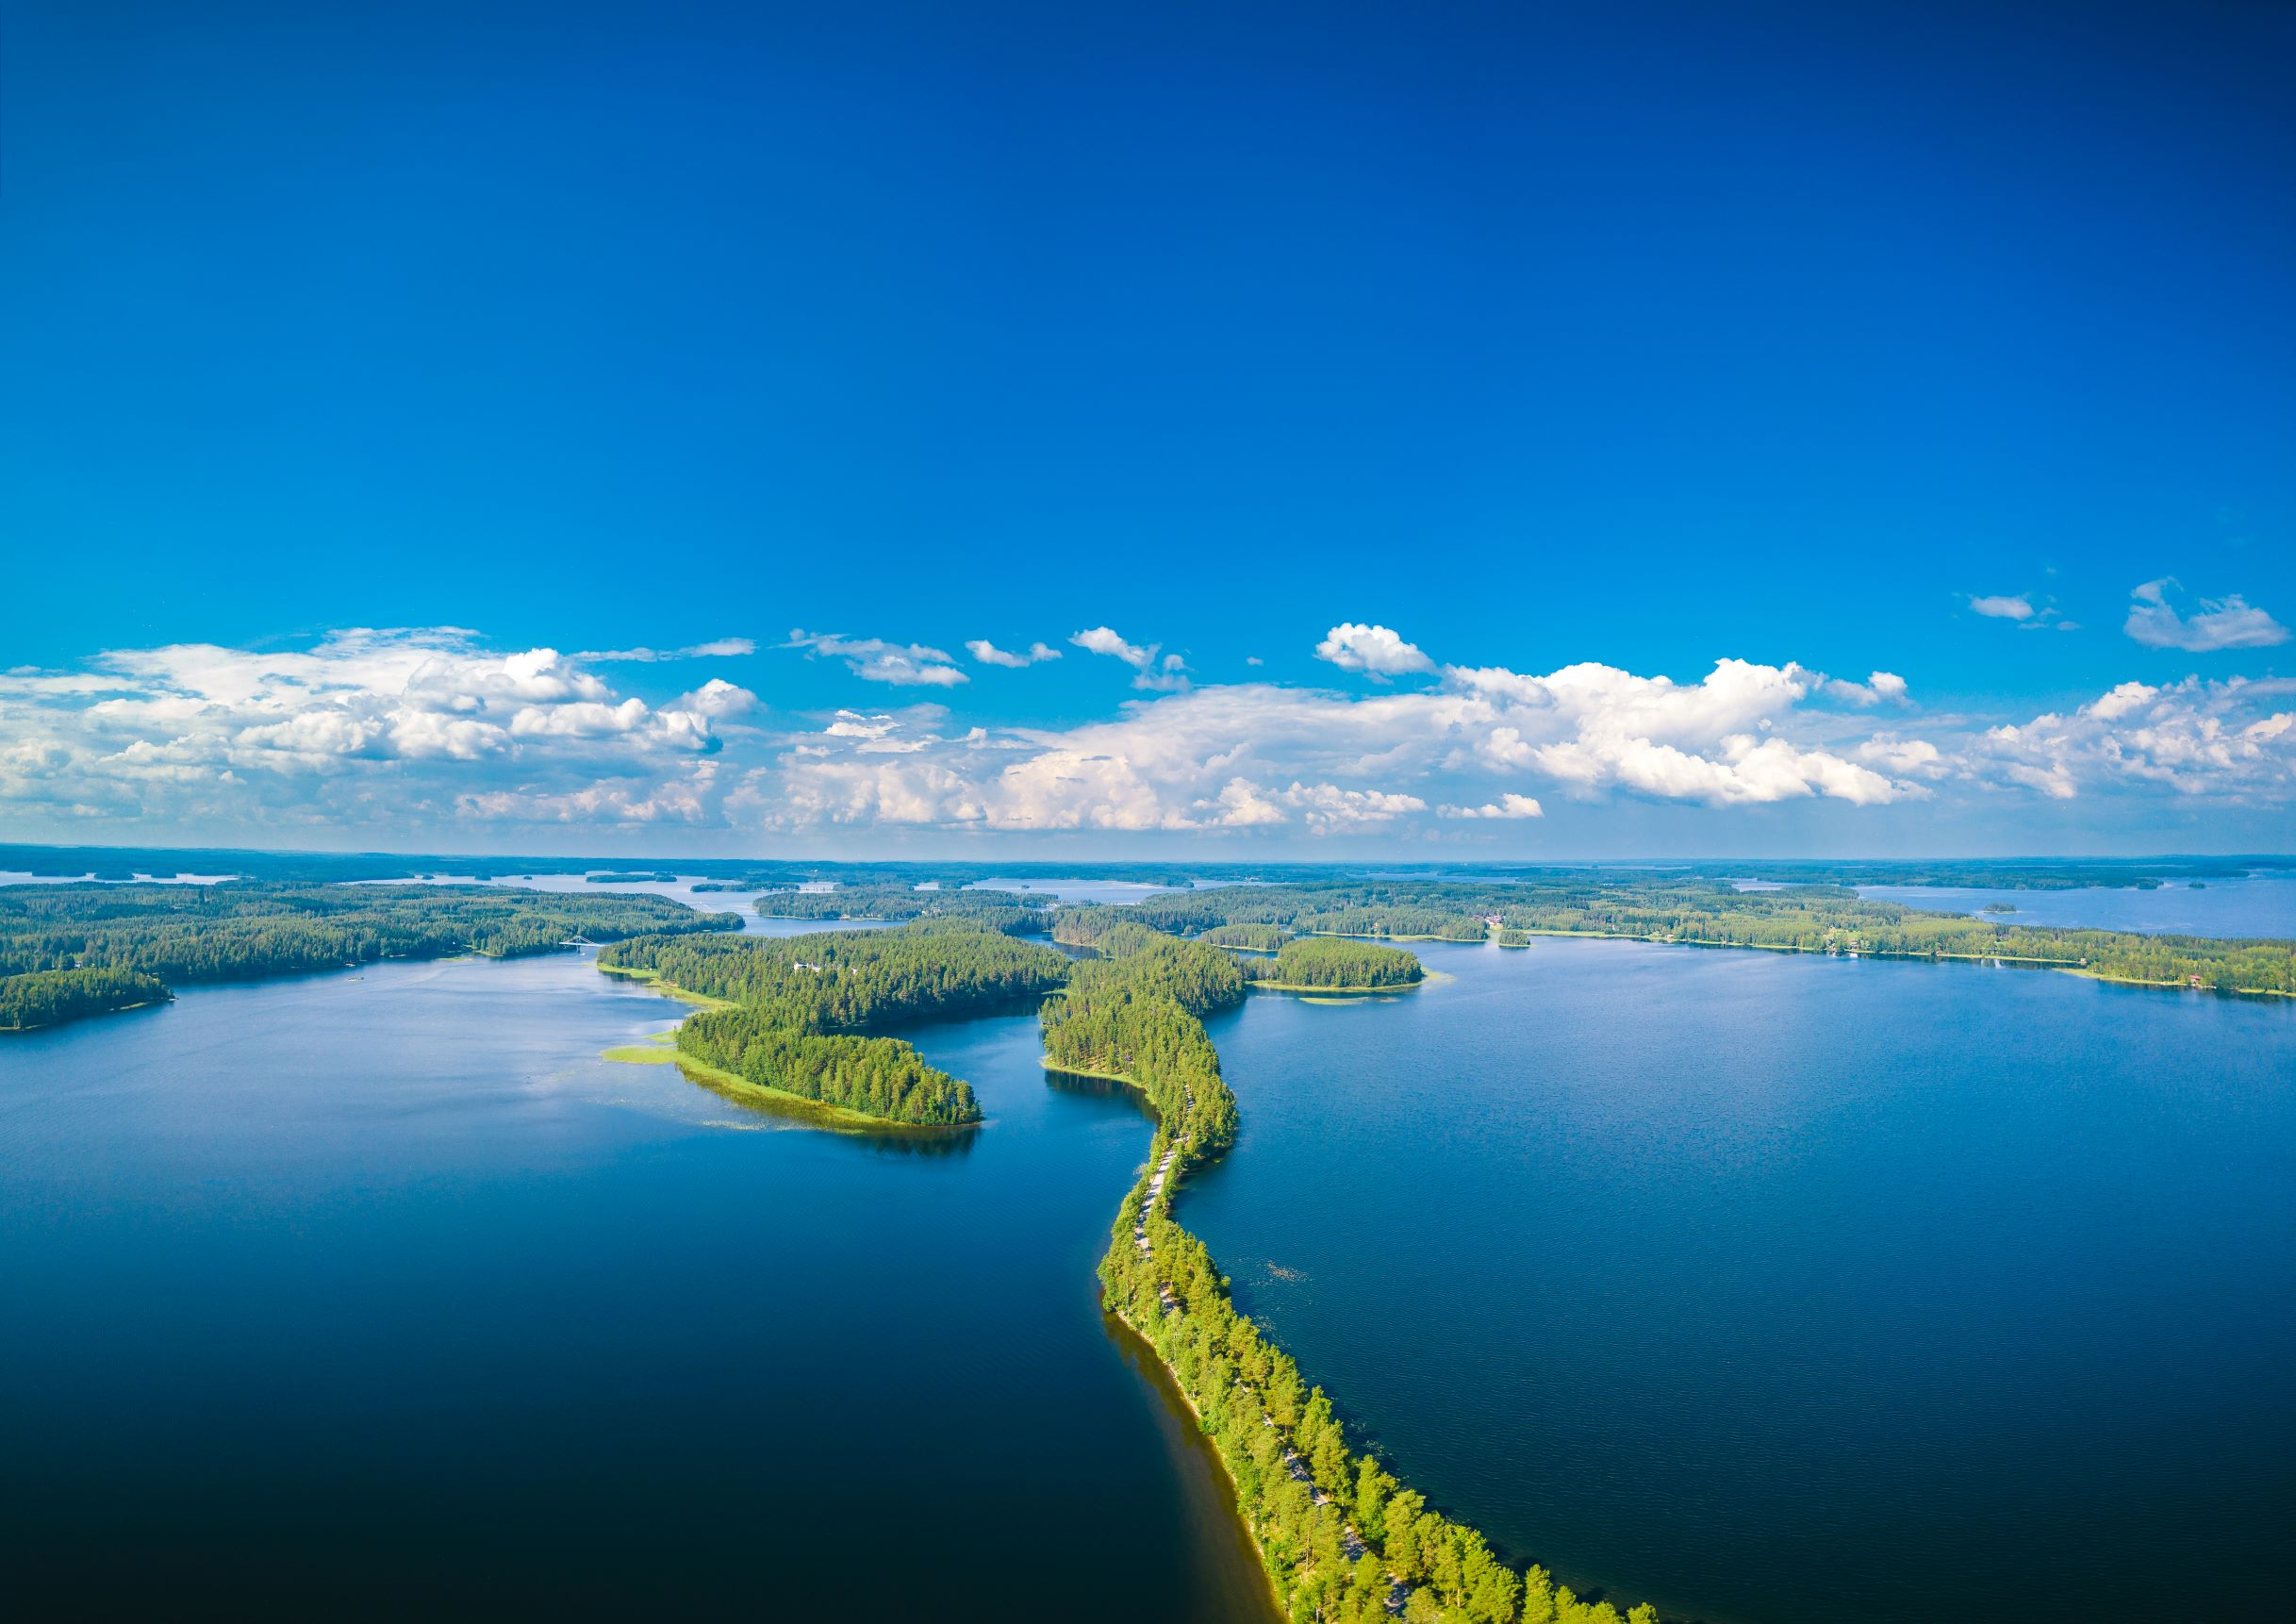
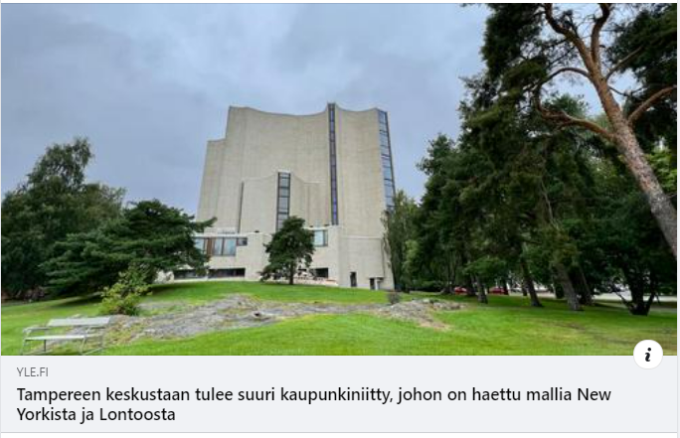
Perinnebiotoopit ovat vanhoja maatalousalueita, kuten niittyjä, nummia, metsälaitumia ja kaskimetsiä. Ne ovat kasvi- ja eläinlajistoltaan tehomaatalouden ja metsätalouden biotooppeja runsaampia.
Kansallismaisemat ovat tunnettuja maisemakohteita, jolla on voimakas kansallinen symboliarvo.
9.4 Maisemat ovat osa kansallista identiteettiä. Niiden avulla luodaan mielikuvaa siitä, mitä suomalaisuus on ja miltä Suomessa näyttää. Punkaharju.
Luonto
Tampereen keskustaan tulee suuri kaupunkiniitty, johon on haettu mallia New Yorkista ja Lontoosta
Kalevan kirkon lähelle aletaan rakentaa ensi vuonna suurta niittyä, joka voisi houkutella myös turisteja.
Manner 4 Luku 9
https://yle.fi/a/74-20046211

Slide 6
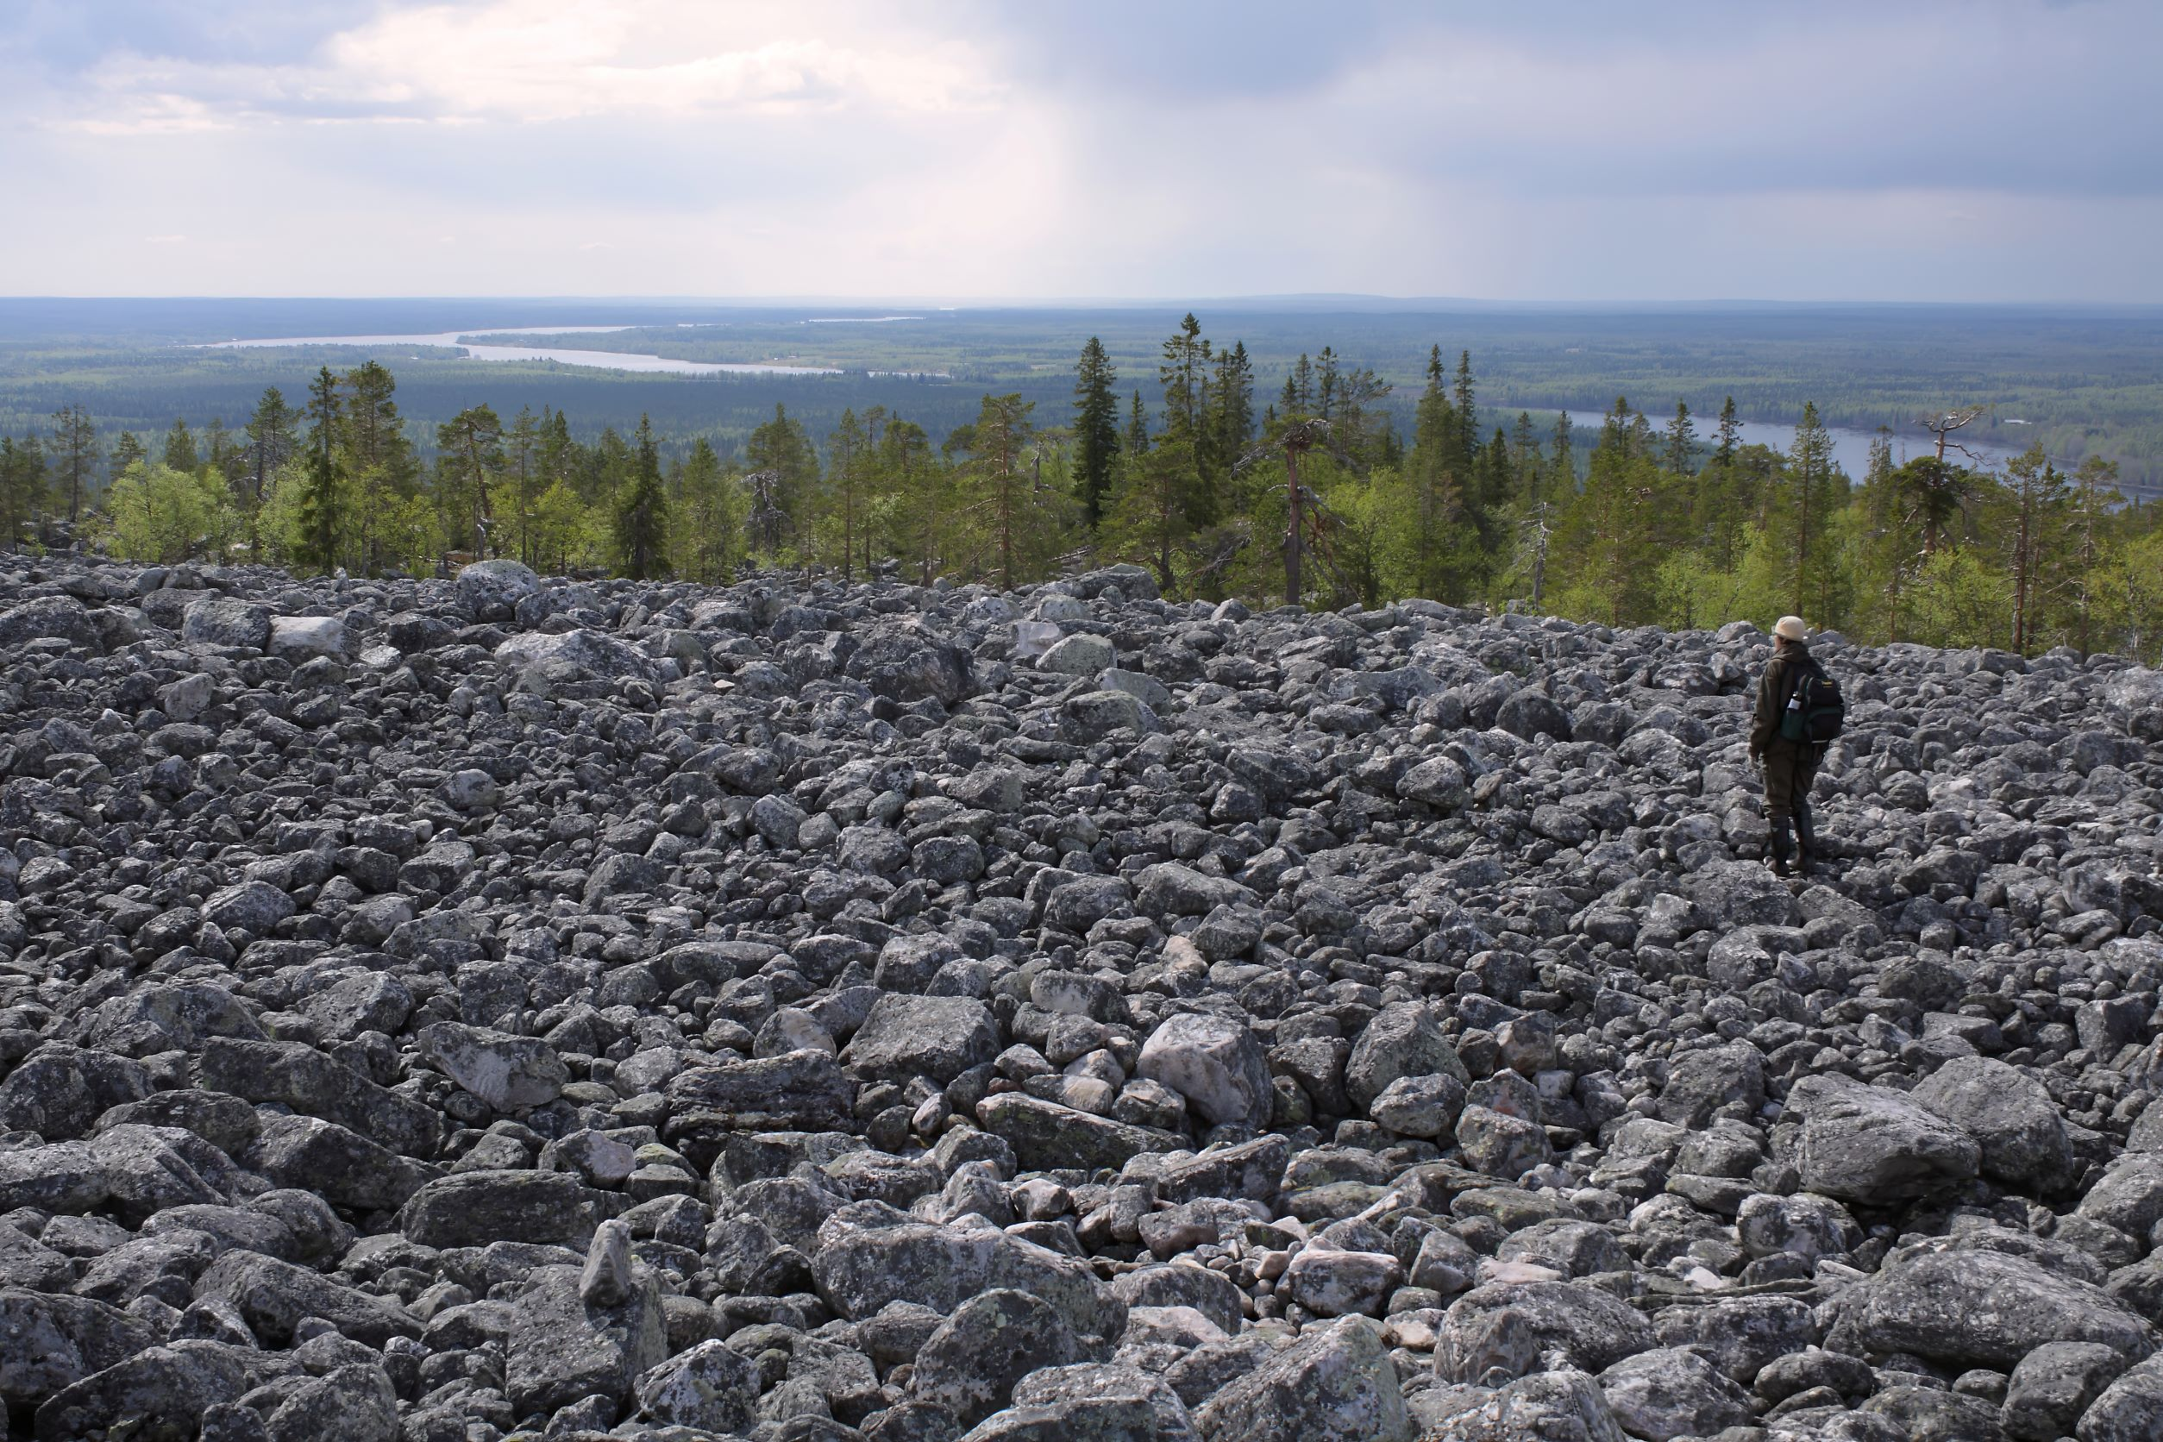
Maiseman tulkinta
Maiseman suuralueita ovat vuoristot, napa-alueiden jäätiköt, rannikot ja saaret, aavikot, maanviljelysalueet sekä erityyppiset metsät.
Lisäksi voidaan luokitella lähes rajattomasti pienempiä maisema-alueita esimerkiksi paikallisten korkeussuhteiden, kulttuurimaisemien tai kasvillisuuden perusteella.
9.5 Suomen korkeimmalla sijaitseva muinaisranta löytyy Vammavaarasta, Rovaniemen lähistöltä. Rantakivikko on huuhtoutunut, kun muinaiset Ancylusjärven aallot löivät rantaan 220 metriä nykyisen merenpinnan tason yläpuolella.
Manner 4 Luku 9

Slide 7
Tavallisimmin maisemaa tarkastellaan tekemällä maastohavaintoja.
Kentällä tehtyjä havaintoja voidaan täydentää erilaisilla maisemaa kuvaavilla geomedian aineistoilla.
Geomedian aineistoja ovat erityyppiset valokuvat, kuten viistokuvat, oikaistut ilmavalokuvat eli ortokuvat sekä satelliittikuvat.
Valokuvien avulla voidaan myös tutkia sitä, miten maisema on muuttunut.
Manner 4 Luku 9

Slide 8
Luonnonmaisemasta tarkastellaan yleensä alueen pinnanmuotoja ja korkeuseroja.
Ihmisen vaikutus maisemaan on yleensä helppo havaita.
Suurimmassa osassa Suomea maisema on aina luonnon- ja kulttuurimaiseman yhdistelmä.
Manner 4 Luku 9

